Slide 1
Programming Languages
编程语言

Slide 2
EVOLUTION 语言的进化
第一代：machine languages(机器语言)：能被机器理解的唯一语言
assembly languages(汇编语言)：mnemonic language（助记符语言）
assembler(汇编程序)
以上两种语言都依赖于所使用的计算机硬件
汇编语言和高级语言的相同之处在于它们都需要翻译（解释interpretation/汇编compilation）为机器语言
High-Level languages(高级语言)

Slide 3
翻译的方法interpretation
高级语言程序——源程序（source program）
目标程序（object program）:机器语言版本
翻译
编译（程序）：把整个源程序-翻译成-整个目标程序
解释（器）interpreter
第一种方法：逐行翻译-执行，如果有错就得重来
第二种方法：
java语言具有可移植性（portable，portability）
首先，源程序被编译，生成Java bytecode
Java bytecode：不是特定的计算机而是一种虚拟机(JVM:java virtual machine)的目标代码（object code）
计算机只要用JVM而不需要有java编译器
然后bytecode被虚拟机编译或解释

Slide 4
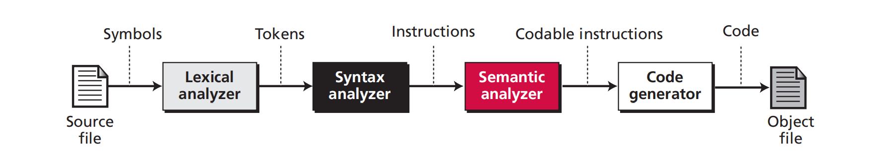
翻译的过程
词法分析器 读 源代码中一个个的符号 提取 助记符（e.g. while）
语法分析器 分析 助记符 得到 指令
语义分析器 检查 指令 确保 没有二义性
代码生成器 得到无二义性指令 把指令转化机器语言版 形成目标程序/文件
目标程序运行

Slide 5
计算机语言编程模式 programming paradigms
按照解决问题的方式，计算机语言分为四种：
过程式(procedural)/强制式（imperative）
早期高级语言
面向对象（object-oriented）
C++,JAVA,C#
函数式（functional）
声明式（declarative）

Slide 6
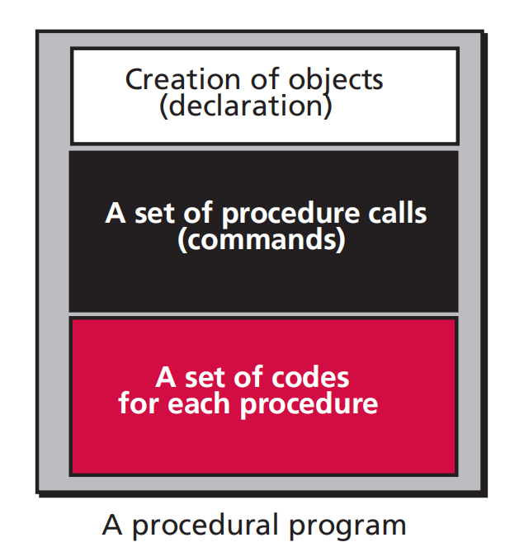
过程式 procedual paradigm
从装过程的筐里拿一个过程，printFile
再选择一个目标对象 file1
两者组装成一个 打印file1的程序
执行
所以代码就三个部分：
选择过程
选择对象
组装过程和对象
执行
在过程式模式下，
active agent(主动动力)
——a program
能调用过程call a procedure
procedure(过程):
an action
存在一个过程，程序只是trigger过程，而非定义它。
调用一个过程就相当于，对object issue an action
passive object(受力对象)
——data/data items
receive the action

Slide 7
C的优势
For(mula)Tran(slation)，Pascal,COBOL,Ada
C是贝尔实验室，20C70S初期发明，用来编写操作系统（e.g. Unix）和系统软件
使用C 程序员无需了解硬件——有一个结构化的高级语言应有的所有高级指令
但也可以快速访问硬件——具有一些低级指令
相对于其他高级语言，C 更接近于汇编语言，这使得它对系统程序设计员来说是一种好语言。
C 指令短。这种简洁吸引了想编写短程序的程序员。

Slide 8
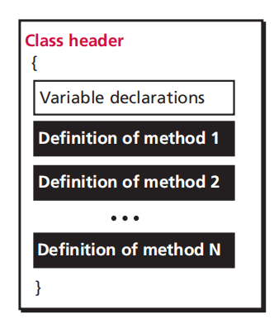
面向对象模式 object-oriented paradigm 方法-类
将方法method（过程式的procedure）和对象object打包在一起，程序做的是给对象 发送相应请求（send requests）/刺激（stimuli）、
class:a set of methods(- how to react to stimuli)
一个方法定义了 对象object如何对程序指令作出反应。类是一组对象的一系列方法的集合。
方法的格式：头（header),局部变量（local variables）,语句（statement）
类似于过程式的函数

Slide 9
所谓的多态性和继承性
有一个类集合，比如几何，下有分集合，如矩形集合，圆形集合，三角形集合
有一个操作集合，比如计算面积，计算周长，计算中心点
一个操作×不同的类：计算矩形/圆形/三角形的面积
一个大类可以下设小类，并且小类同时具有大类的一般属性+自己的特性，这就是继承性
讲抽象点：
A一个对象继承另一个对象
B新对象还可以继承对象的特性
同一个操作名称，可以作用于不同的类，会进行不一样的操作步骤，得到不同结果。
或者反着说，不同类对于相同操作指令可以做出不同反应
这就是多态性
抽象呢就是
将一类对象的共同特征（属性和行为/可进行的操作）总结出来，构造类的过程。

Slide 10
C-C++-Java
C++ 语言是一个面向对象的C语言的扩展
贝尔实验室
遵循三条基本特性：封装（encapsulation），继承（inheritance），多态(polymorphism)
封装：将操作对象和操作方法绑定起来，对对象的访问只能通过已经定义的接口。所以，编写一个类，就相当于进行一组封装
Java语言是C++ 的扩展，是一个完全面向对象的语言
Java的特色
该语言是完全面 向类操作的
Java 中的程序可以是一个应用程序也可以是一个小程序
Java 自带的丰富类库
多线程。线程是指按顺序执行的动作序列。 C++ 只允许单线程执行(整个程序作为单线程),但是Java允许多线程执行(几行代码同时 执行)。

Slide 11
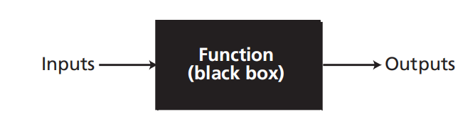
functional paradigm函数式语言
函数式语言主要实现 下面的功能：
1)函数式语言预定义(predefine) 一系列可供任何程序员 调用的原始(原子)函数(primitive function)。
2)函数式语言允许程序员通过若干原始函数 的组合创建新的函数。
支持模块化编程(modular programming)并且允许程序员使用已经存在的函数来开发新的函数。
这两个因素使得程序员能够编写出庞大而且不易出错(less error-prone)的程序。
LISP,Scheme都是函数式语言

Slide 12
声明式模式 declarative paradigm
用逻辑推理（logical reasoning）的原则 响应answer 查询quries
Fact集合：一个领域内所有已知事实 FACT
规则集合
推导deduction，产生新事实
human (John)
mortal (human)
?-mortal (John)
the program will respond with yes.
Prolog(programming in logic)语言就是声明式语言。
声明式语言的难点和局限
需要大量获取事实；精确定义准则
目前局限于人工智能等领域

Slide 13
所有计算机语言的通用概念
中文 | 英文
标识符 | identifiers
数据类型 | data types
变量 | variables
字面值 | literals
常量 | constants
输入和输出 | input and output
表达式 | expression
语句 | statement
子程序 | subprograms

Slide 14
标识符
标识符=对象的名称
作用：只要简单给出数据的名字就可以让编译器去跟踪数据实际存放的物理地址
而不用每次都给出数据确切的唯一地址

Slide 15
数据类型
一堆数值，
定义这些值+应用于这些数值的操作=数据类型
每种数据类型数值的集合=域domain
简单数据类型（simple/atomic type）
不能分解成更小数据类型的数据类型
过程式语言定义了一些简单数据类型：
整数 integer
实数 real:带小数（fractional）部分的数字
字符 character：编程语言使用的字符集（e.g. ASCII/Unicode）中的符号
布尔 boolean: true/false
复合数据类型：a recursive definition:一个元素是一个简单数据类型/一个复合数据类型
数组 Array：一组元素-每个元素数据类型相同
记录 record：一组元素-元素可以有不同数据类型

Slide 16
变量
存储单元的名字
作为数据地址的替代
变量包含数据项，数据有类型，所以变量有类型、
变量声明Variable declarations
告诉计算机 程序中将要使用的 变量的名字和类型
int num 声明整数类型变量num
变量初始化Variable initialization
大多数过程式语言允许变量 在它声明时进行初始化。初始化就是在变量中存储一个值。
int num=123 同时被声明和初始化num

Slide 17
字面值(大多数编程语言更多定义常量，而非字面值（因为可能会变）)
字面值是程序中使用的预定义的值。
e.g. π(pi)的近似值就是被用作字面值；cost + price x 1.08中 1.08是一个字面值
可以有整数、实数、字符和布尔字面值，还可以有字符串字面值。
区分字符/字符串字面值字符字面值和其他：’A‘字符字面值，“abx”字符串字面值

Slide 18
常量
命名一个值
注意常量(像变量一样)有类型。当常量被声明时，要定义它的类型
float taxMultiplier = 1.08 声明一个常量taxMultiplier
cost = price * taxMultiplier
可以只改变第一行中常量的值

Slide 19
输入和输出
几乎所有的程序 都需要 输入和(或)输出数据
大多数程序设计语言 使用一些预先定义好的函数 完成输入和输出
输入函数如C中的scanf
从键盘读取数据并格式化，把它存储在一个变量中
scanf (“%d”, &num);
%d告诉用户程序需要一个整型数值
这个值存储在变量 num 中
输出:如printf函数
printf (“The value of the number is: %d”, num);

Slide 20
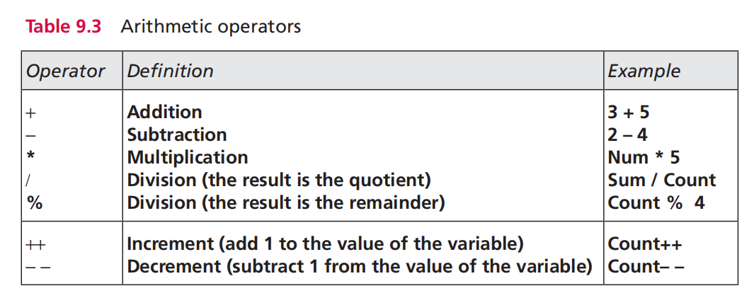
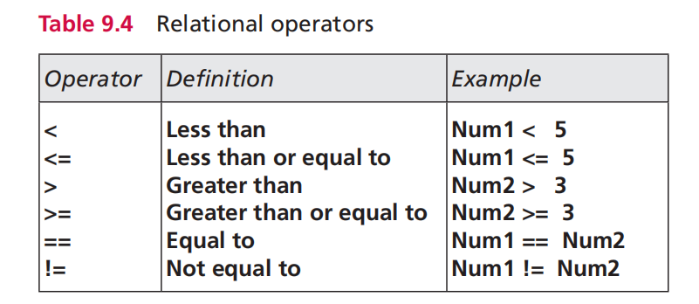
表达式
An expression is a sequence of operands and operators that reduces to a single value.
即，表达式由 运算符 连接 操作数 组成
例如 表达式2 * 5 + 3，其值为13
运算符：
a language-specific token that requires an action to be taken.
分为 算术运算符 和 关系运算符
操作数：take that action (from 运算符)

Slide 21
语句
一条语句=一个action;最终被翻译成计算机可执行的命令
几种语句类型
赋值语句（=）：给变量赋值/在变量中存储一个值。
复合语句()：0-n个语句组成的代码块（block）
{statement1;statement2}
控制语句:语句的集合
发展历程：机器语言中的jump-早期过程式语言的go to(模拟jump)-结构化编程推荐的是顺序/循环/选择
两路选择语句用if-else;
多路选择用switch/case
循环：while,for, do

Slide 22
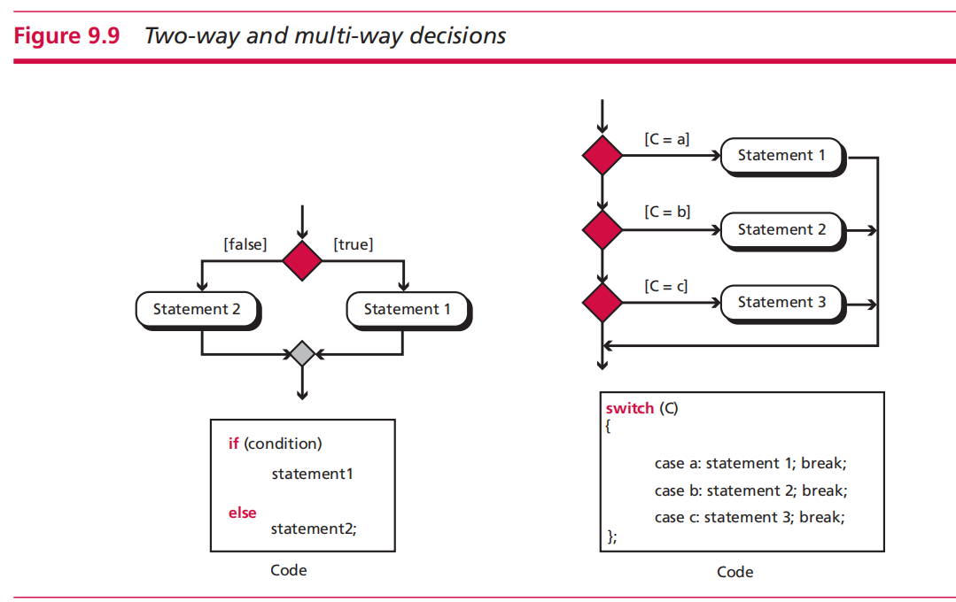
uml图和代码

Slide 23
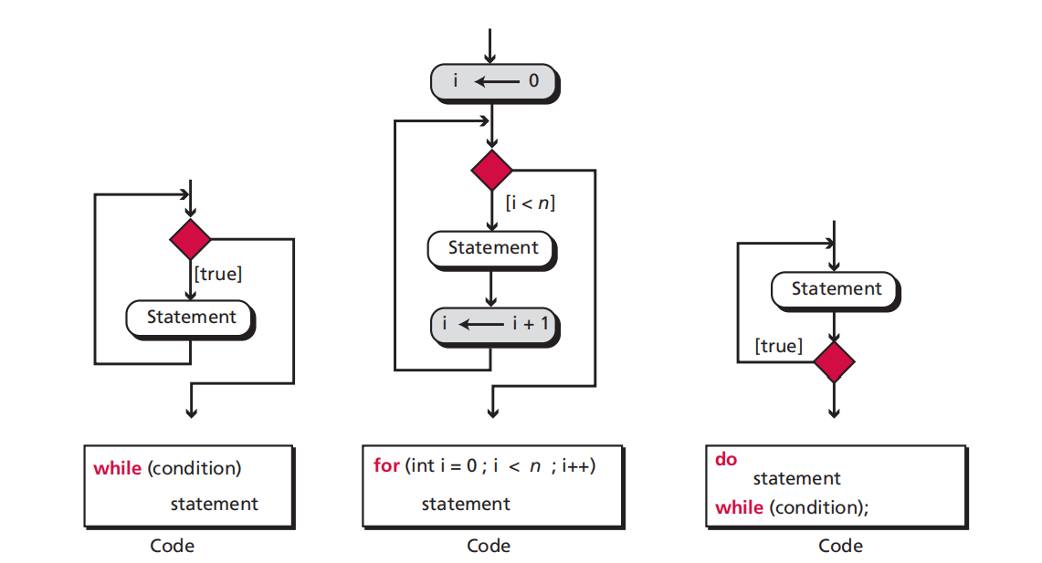
while：预先检查的循环;事件控制循环（循环持续到一个事件的发生）
for：预先检查的循环；计数器终止循环（循环到达到预定值）
do-while:后测试循环；事件控制循环

Slide 24
子程序
局部变量
参数
传值
传引用
返回值
实现

